Slide 1
Proyecto grupal final
Integrantes: Suanny mayon y Aldrin padilla

Slide 2
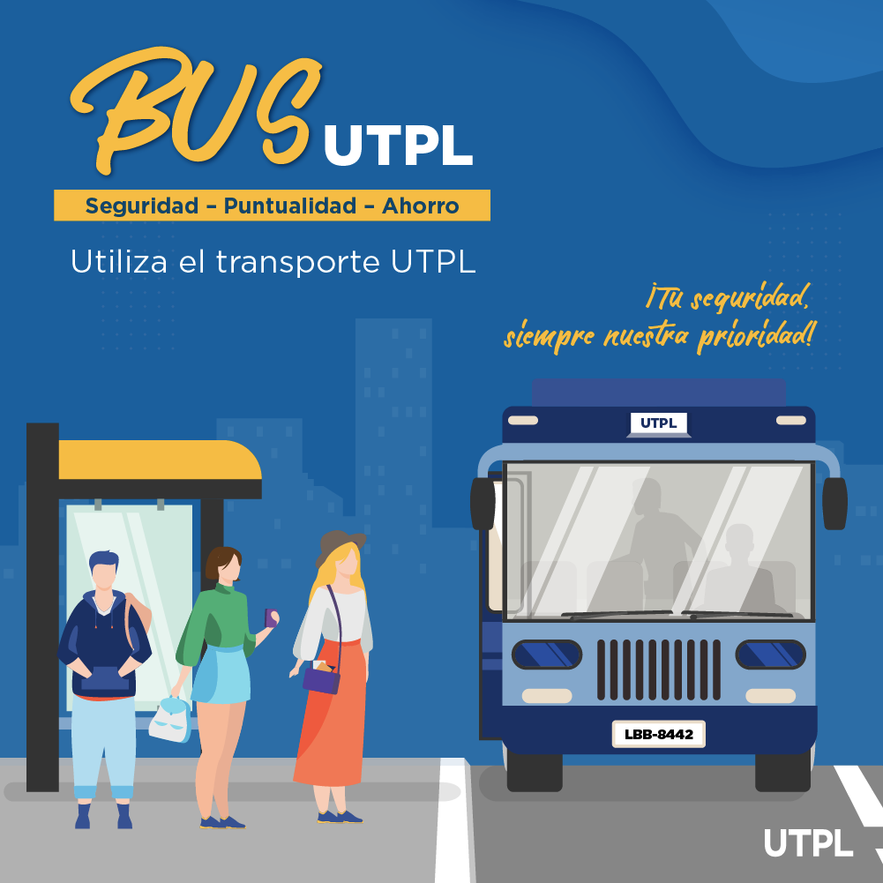
Introducción
En este proyecto vamos a desarrollar un programa el cual busca facilitarnos el uso respectivo a la gestión de los autobuses de la UTPL el cual busca tener el fin de cumplir las siguientes medidas:
* Monitorear
* Registrar
* Optimizar los recorridos de los autobuses de la Universidad Técnica Particular de Loja(UTPL), en toda la ciudad

Slide 3
Problemática
Desarrollar un sistema de gestión que permita monitorear, registrar y optimizar los recorridos de los autobuses de la Universidad Técnica Particular de Loja (UTPL) en toda la ciudad. El sistema ayudará a administrar eficientemente las paradas, horarios y rutas de los autobuses para mejorar la calidad del servicio ofrecido a los usuarios.

Slide 4
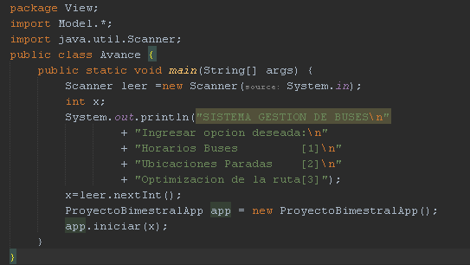
Solución

Slide 5
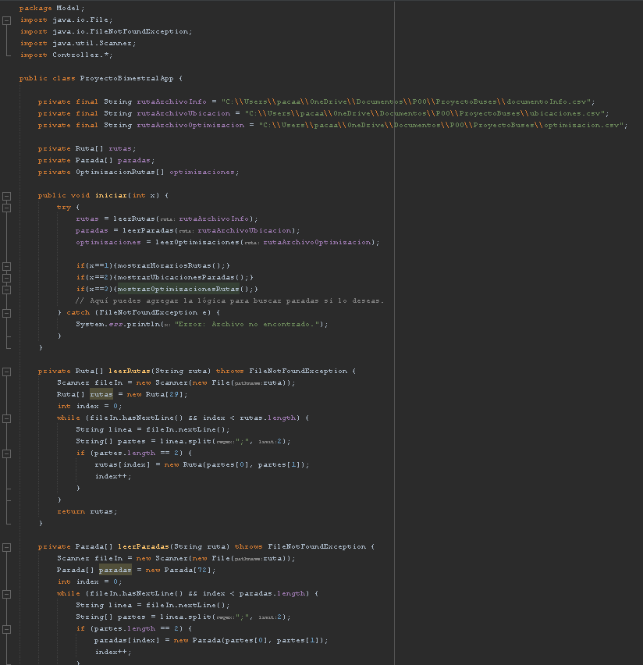
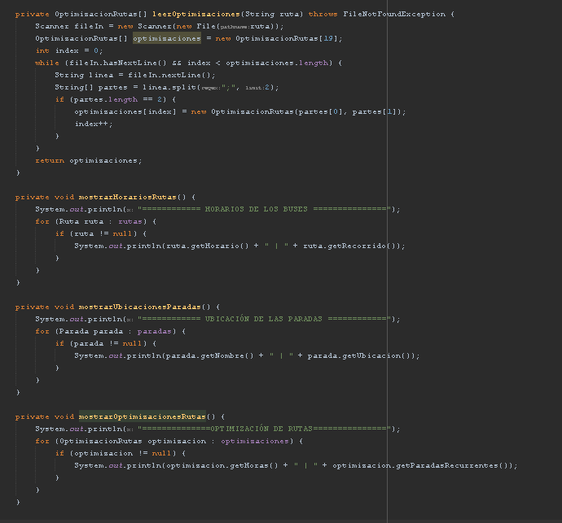

Slide 6
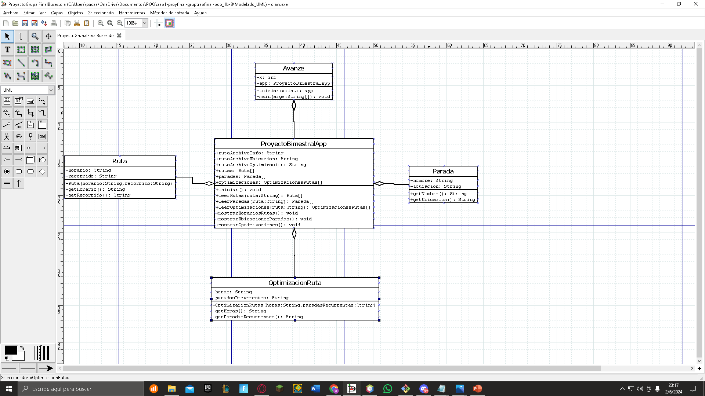

Slide 7
Resultados
En los resultados que serán condicionales a lo que el usuario decida ingresar dependiente del menú mostrad al inicio, se mostrara lo que este decidió ver

Slide 8
Conclusiones
La verdad el proyecto fue desafíante a los temas que ya habíamos revisado en clases anteriores por lo cual este nos dio un refuerzo a los integrantes y aumento la experiencia en la practica de los códigos con problemáticas referentes a usar paquetes y leer archivos, por lo cual aunque fuese difícil nos fue útil y bien educativo.
Gracias

